Slide 1

Логарифмы в
окружающем мире.
Ученик 10 Б класса
Уколов Вячеслав

Slide 2
Эпиграф урока:
«С точки зрения вычислительной практики, изобретение логарифмов по важности можно смело поставить рядом с другим, более древним великим изобретением индусов – нашей десятичной системой нумерации.»
Успенский Я. В.,
русский математик

Slide 3
Испокон веков целью математической науки было помочь людям узнать больше об окружающем мире, познать его закономерности и тайны. Ряд явлений природы помогает описать именно логарифмическая зависимость. Иначе говоря, математики, пытаясь составить математическую модель того или иного явления, достаточно часто обращаются именно к логарифмической функции. Одним из наиболее наглядных примеров такого обращения является логарифмическая спираль.

Slide 4
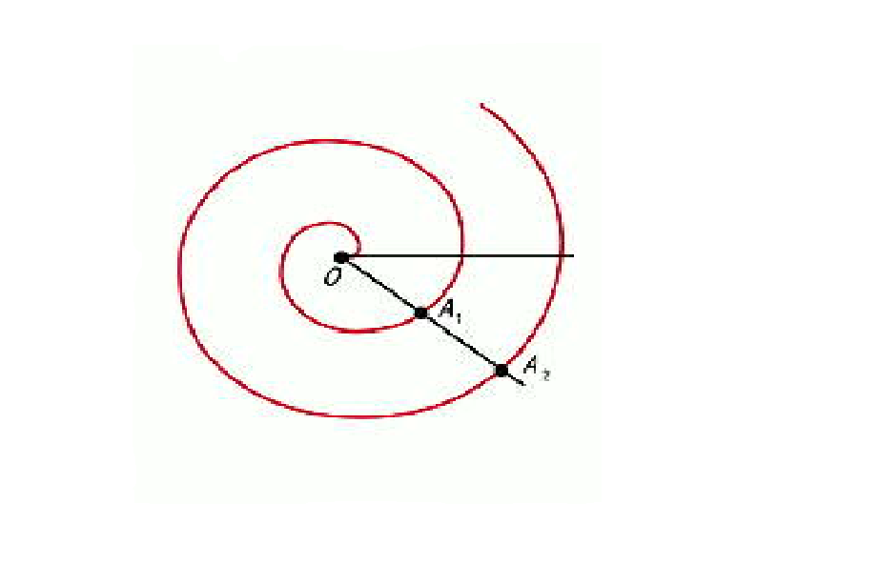
Логарифмическая спираль
Уравнение логарифмической спирали в полярной системе координат имеет вид
, где
Переписав уравнение в виде
мы увидим, что величина полярного угла пропорциональна логарифму радиус-вектора. Отсюда и происходит название логарифмическая спираль.

Slide 5
Спираль в одну сторону развертывается до бесконечности, а вокруг полюса, напротив, закручивается, стремясь к нему, но не достигая.
Так почему мы в качестве примера логарифмической зависимости в природе выбрали именно логарифмическую спираль?

Slide 6
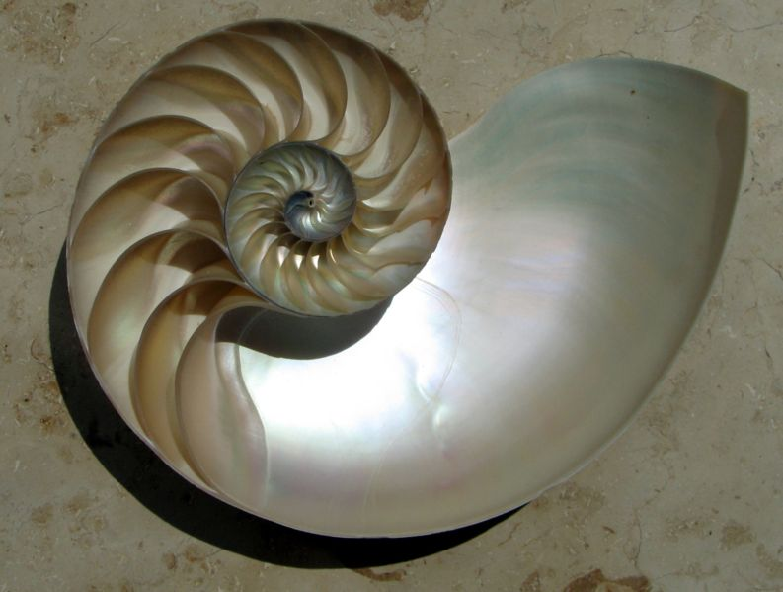
Известно, что живые существа обычно растут, сохраняя общее начертание своей формы. При этом чаще всего они растут во всех направлениях – взрослое существо и выше и толще детёныша. Но раковины морских животных могут расти лишь в одном направлении. Чтобы не слишком вытягиваться в длину, им приходится скручиваться, причем рост совершается так, что сохраняется подобие раковины с
её первоначальной формой.

Slide 7
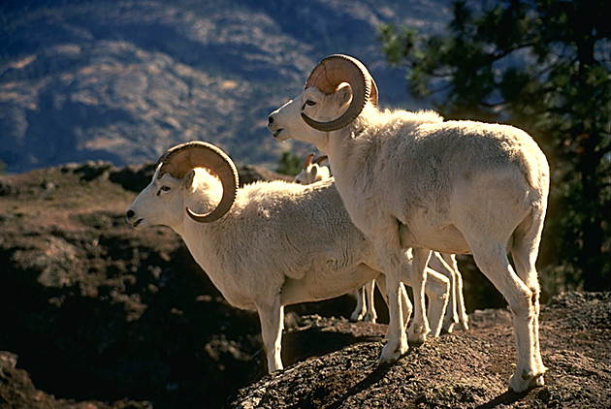
А такой рост может совершаться лишь по логарифмической спирали или её некоторым пространственным аналогам. Поэтому раковины многих моллюсков, улиток, а также рога таких млекопитающих, как архары, закручены по логарифмической спирали. Можно сказать, что эта спираль является математическим символом соотношения формы и роста.

Slide 8
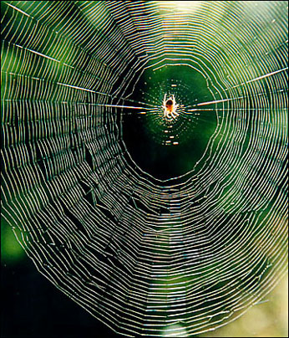
Один из наиболее распространенных пауков, эпейра, сплетая паутину, закручивает нити вокруг центра по логарифмическим спиралям

Slide 9
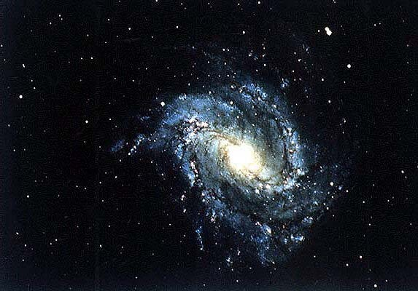
По логарифмическим спиралям закручены и многие галактики,в частности Галактика, которой принадлежит Солнечная система.

Slide 10
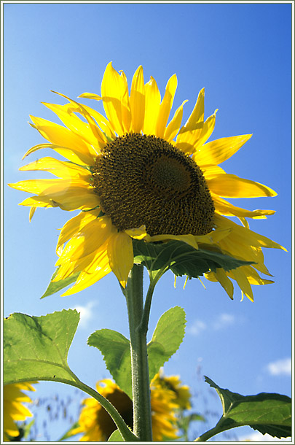
В подсолнухе семечки расположены по дугам, близким к логарифмической спирали.

Slide 11
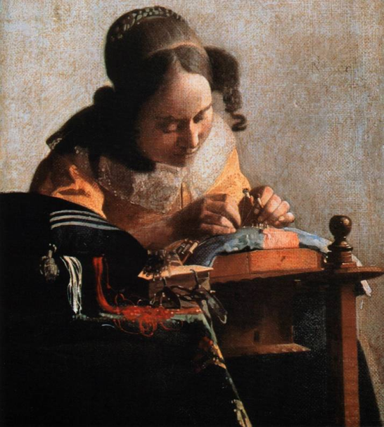
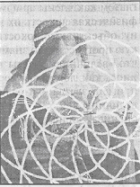
Логарифмические линии в природе замечают не только математики, но и художники, например, этот вопрос чрезвычайно волновал Сальвадора Дали.
Его навязчивой идеей стала картина Вермеера «Кружевница», репродукция которой висела в кабинете его отца. Много лет спустя Сальвадор Дали попросил в Лувре разрешение написать копию с этой картины. Затем попросил киномеханика показать на экране репродукцию нарисованной копии. Он объяснил, что, пока не написал эту копию, в сущности, почти ничего не понимал в «Кружевнице», и ему понадобилось размышлять над этим вопросом целое лето, чтобы осознать наконец, что он инстинктивно провёл на холсте строгие логарифмические кривые.

Slide 12
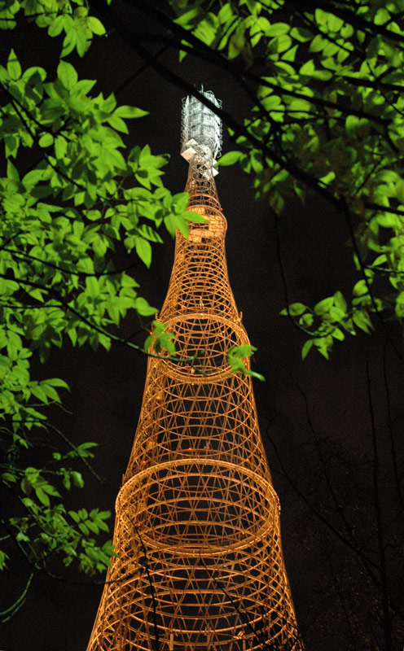
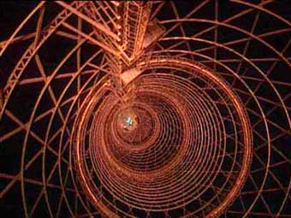
Логарифмическую спираль можно встретить и в архитектуре.
Шуховская башня
в Москве.

Slide 13
Иоганн-Вольфганг Гёте считал :
Логарифмическая спираль есть математический символ жизни и духовного развития.

